Slide 1


Bölüm 1
Ders 2-Eklemeli sıralama (Insertion sort işlem zamanı analizi)
Copyright © 2007 Pearson Addison-Wesley. All rights reserved.

Slide 2
Introduction to Algorithms
Second Edition by
Cormen, Leiserson, Rivest & Stein
Chapter 2

Slide 3
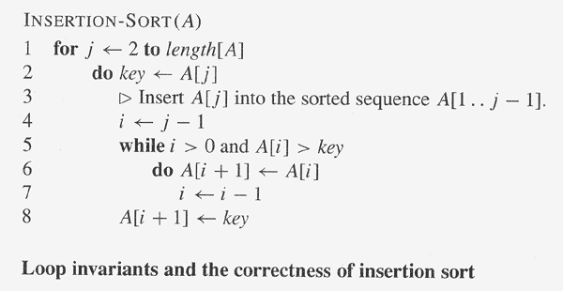
Copyright © The MIT press

Slide 4
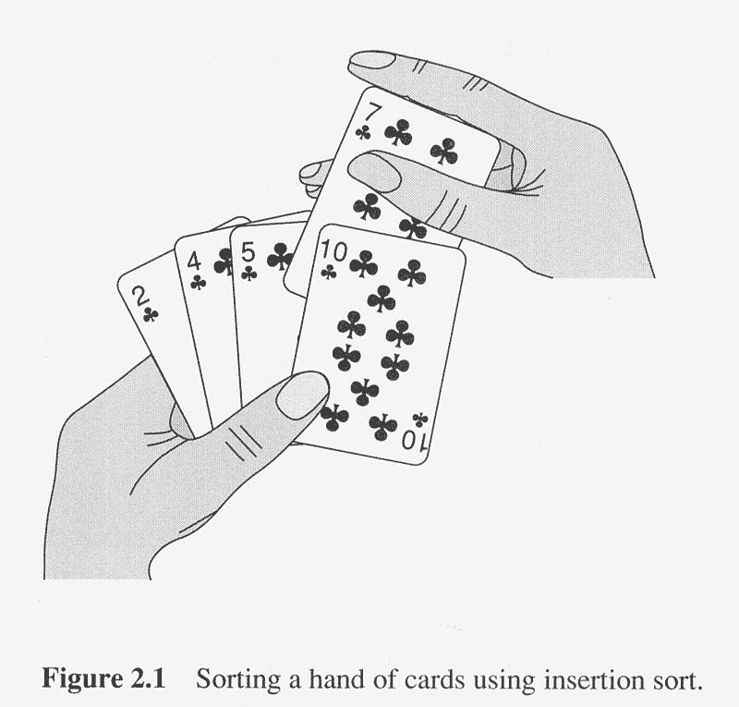
Copyright © MIT press. Permission required for reproduction or display.

Slide 5
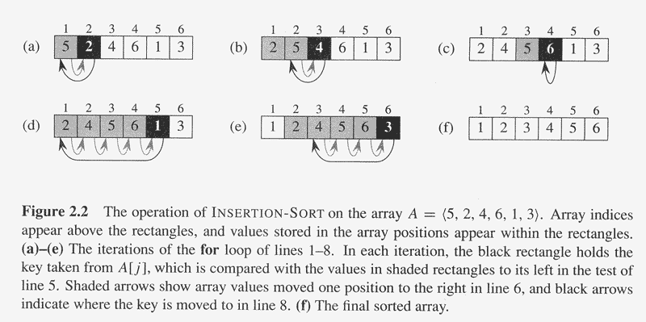
.

Slide 6
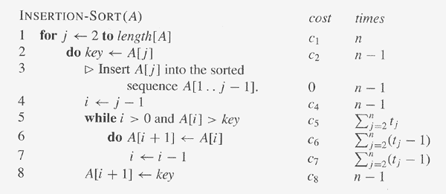
Copyright © MIT Press,. Permission required for reproduction or display.

Slide 7
Eklemeli Sıralama çalışma süresi
n n
T(n) = c₁n + c₂(n-1) + c₄(n-1) + c₅ Σ t_{j} + c₆ Σ(t_{j} -1)
j=2 j=2
n
+ c₇ Σ (t_{j} – 1) + c₈ (n-1).
j=2
*t_{j} sayısı 5. satırdaki while döngüsünün j için kaç defa çalıştığını göstermektedir.

Slide 8
En iyi durum
Dizi sıralanmış verilmişse (artan sıra ile)
T(n) = c₁n + c₂(n-1) + c₄(n-1) + c₅(n-1) +c₈(n-1)

Slide 9
En kötü durum
Dizi ters sıralı verilmişse (azalan sıra ile)
n
Σ j = (n (n + 1) / 2) – 1
j = 2
n
Σ ( j - 1) = n (n - 1) / 2
j = 2

Slide 10
En kötü durum
T(n) = c₁n + c₂(n-1) + c₄(n-1) +
c₅((n (n+1) /2)-1) + c₆(n(n-1)/2) +
c₇(n(n-1)/2)+ c₈(n-1)
= ((c₅/2)+(c₆/2)+(c₇/2) n² + (c₁+c₂+c₄+
(c₅/2)-(c₆/2)-(c₇/2)+c₈) n – (c₂+c₄+c₅+c₈).
a n² + bn + c ( n in 2. dereceden fonksiyonudur)

